Slide 1
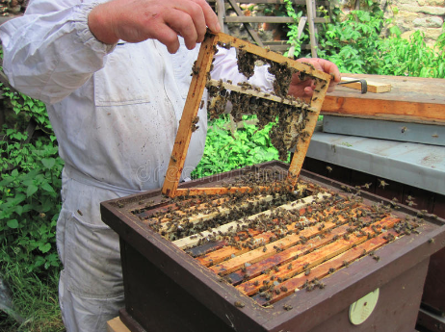

BEECORP &
HONEYSPACE
A revolução no setor apiário

Slide 2
Sequência da
Apresentação
1
3
5
Sobre Nós
Site Institucional
Suporte ao Cliente
Quem é a BeeCorp e qual seu objetivo
Telas de cadastro, login e dashboard
Ferramenta de suporte e práticas SLA
6
2
4
Diagrama de Solução
Manual de Instalação
Conclusões Finais
Proposta de solução técnica
Passo a passo para montar e configurar os equipamentos
Processos de aprendizagem durante o projeto

Slide 3
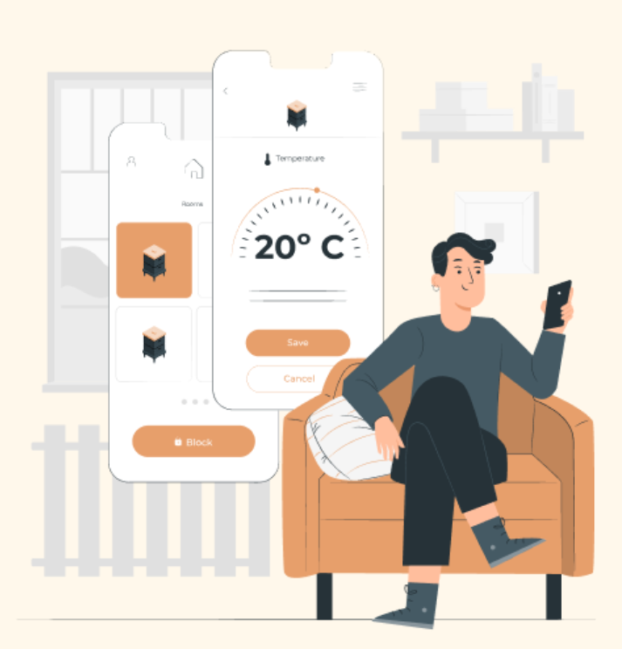
Sobre
Nós
A BeeCorp é constituída por uma equipe de desenvolvedores especializados na captação, tratamento e análise de dados coletados por sensores de temperatura instalados nas colmeias.
Usamos a tecnologia ao nosso favor e focamos na aplicação dela no setor apiário, buscando sempre uma melhora na performance da produção de mel dos nossos clientes.

Slide 4

Nossos
Valores
Missão
Nossa missão é proporcionar inovação no setor apiário, com o controle automatizado da temperatura de colmeias, nós maximizamos o lucro de pequenos e médios produtores de mel.
Visão
Visamos nos tornar referência no mercado apiário, proporcionando manutenções contínuas e atendimento personalizado, assegurando conforto para nossos clientes.
A HoneySpace tem como objetivo possibilitar ao apicultor a utilização do IOT (Internet das coisas) no dia a dia. O IOT possibilita que você monitore suas colmeias do conforto de sua casa, com a facilidade de poder acessar de qualquer dispositivo conectado à internet.
Valores
A Beecorp se destaca no setor apiário porque faz a simbiose entre o campo e a tecnologia.
Nós possibilitamos o acesso em tempo real do monitoramento de temperatura em colmeias.

Slide 5
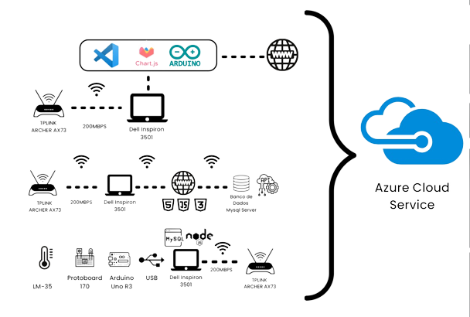
Diagrama de
Solução

Slide 6
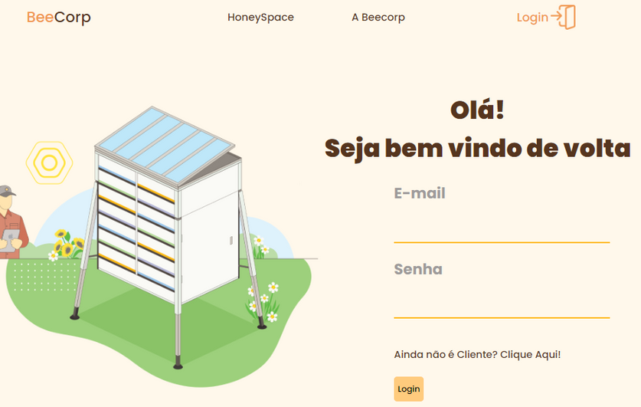
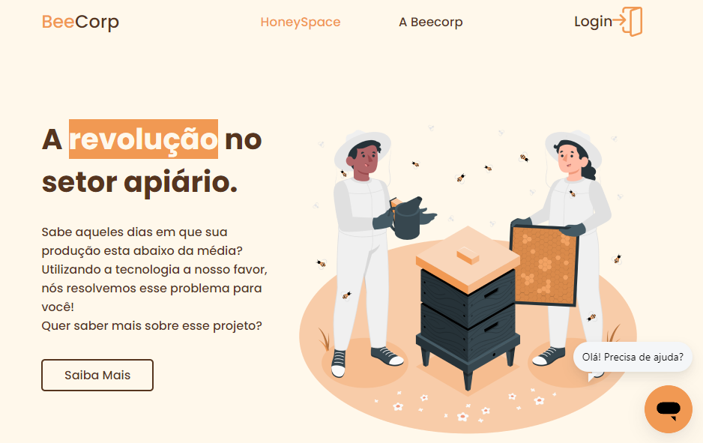
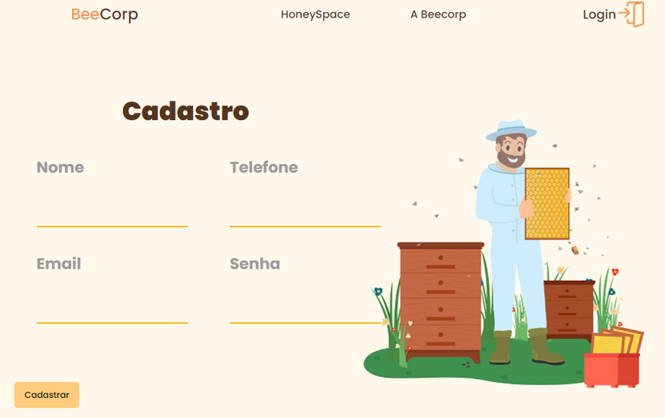
Site
Institucional

Slide 7
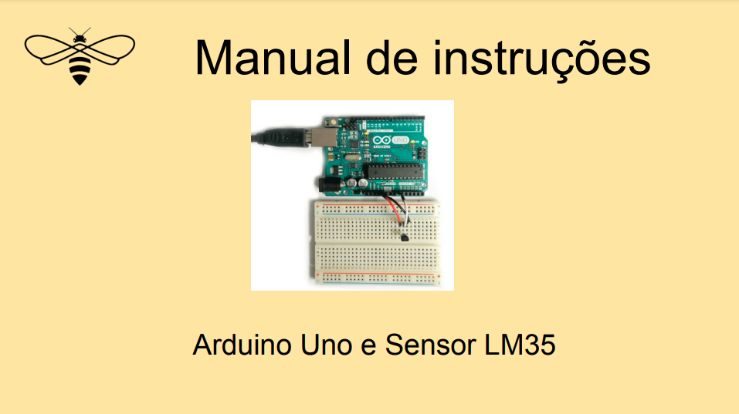
Manual de
Instalação

Slide 8
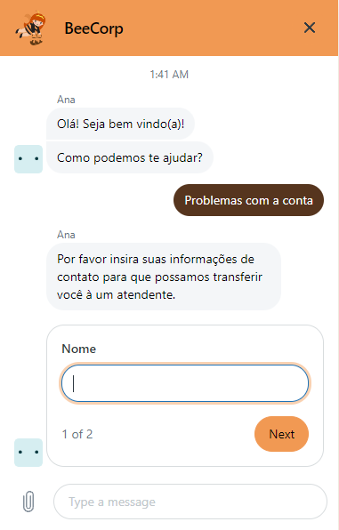

Suporte
ao Cliente
Zendesk
A Zendesk oferece uma solução de atendimento ao cliente completa e fácil de usar.
Como funciona?
O cliente pode entrar em contato via chat, disponibilizado nas páginas do site institucional.
Quais problemas resolve?
Conseguimos resolver todo e qualquer tipo de problema via plataforma, caso seja necessário uma visita técnica é possível agendá-la pelo chat.

Slide 9



Conclusões
Finais
Comunicação
Persistêmcia

Slide 10

Obrigado(a)
pela atenção!
BeeCorp
Este projeto foi desenvolvido por:
Giovana Caroline,
Giovanna Liem,
Kevilyn Magalhães
e Luiz Filipe.

